Slide 1


指针与字符串

Slide 2

字符串中的各个字符（包括字符串结束符'\0'）按顺序存储在内存空间中，如果一个字符型指针指向这片内存空间，则可以使用该字符型指针操作这个字符串。

Slide 3

例如
s
字符串常量
char s[]="Hello";
char *ps=s;
char *p="Hello";
ps
‘H’
p
‘H’
‘e’
‘e’
‘l’
‘l’
‘l’
‘l’
‘o’
‘o’
‘\0’
‘\0’

Slide 4
使用cin进行字符串输入操作时，实际上是将键盘上输入的字符串存储到指针所指向的内存空间中；使用cout进行字符串输出操作时，实际上是将指针所指向的内存空间中的字符逐个取出并输出到屏幕上，直至遇到'\0'结束。

Slide 5
例如
char s[]="Hello";
char *p="Hello";
char *ps=s;
cin>>ps; //假设输入“abc”
cout<<p;
cout<<p+2;
s
字符串常量
ps
‘a’
p
‘H’
‘b’
‘e’
+2
‘c’
‘l’
‘\0’
‘l’
‘o’
‘o’
‘\0’
‘\0’

Slide 6
【例1】
编写程序实现取子串的操作。
从字符串“my book!”中自第4个字符开始取子串，共取4个字符生成一个新的字符串。

Slide 7
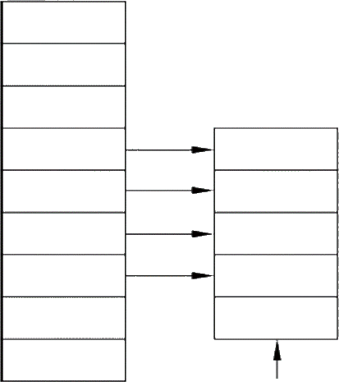
int main()
{
char s[]="my book!";
char t[5];
int i, start=3, len=4;
char *p=s+start;
for (i=0; i < len; i++)
t[i]=p[i]; // 等价于*(t+i)=*(p+i)
t[i]='\0';
cout<<"取出的子串为:\""<<t<<"\""<<endl;
return 0;
}
s
‘m’
‘y’
‘’
t
‘b’
‘o’
‘o’
‘k’
‘!’
‘\0’

Slide 8
【例2】
使用指针数组操作多个字符串。
int main()
{ char *p[3]={"Beijing", "Tianjin", "Shanghai"};
int i;
for (i=0; i < 3; i++)
cout<<p[i]<<endl;
return 0;
}

Slide 9
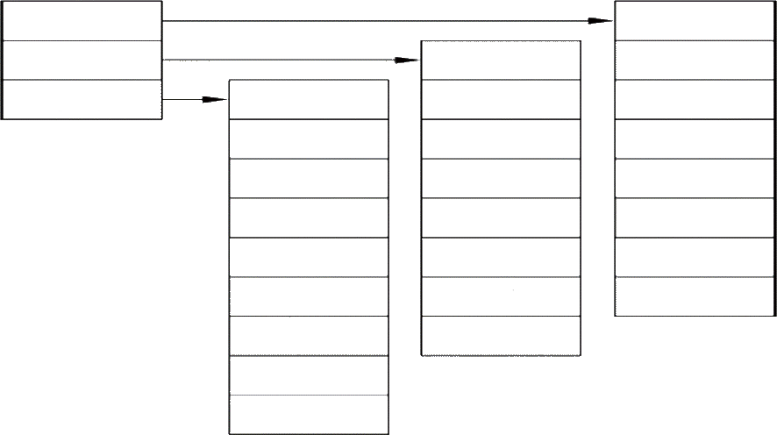
p
P[0]
‘B’
p[1]
‘T’
‘e’
P[2]
‘S’
‘i’
‘i’
‘h’
‘a’
‘j’
‘a’
‘n’
‘i’
‘n’
‘g’
‘n’
‘g’
‘i’
‘g’
‘h’
‘n’
‘\0’
‘a’
‘\0’
‘i’
‘\0’

